Slide 1
opencarelab
5주차 업무보고
SSO, CAS 그리고 ORY-Hydra에 대해서
전현빈

Slide 2
목차
SSO란?
CAS 데모
1
2
ORY Hydra 데모
3
SSO의 개념
SSO의 구현
Oauth와 차이점
1. CAS의 개념
2. 데모 시연
1. ORY의 개념
2. 데모 시연

Slide 3
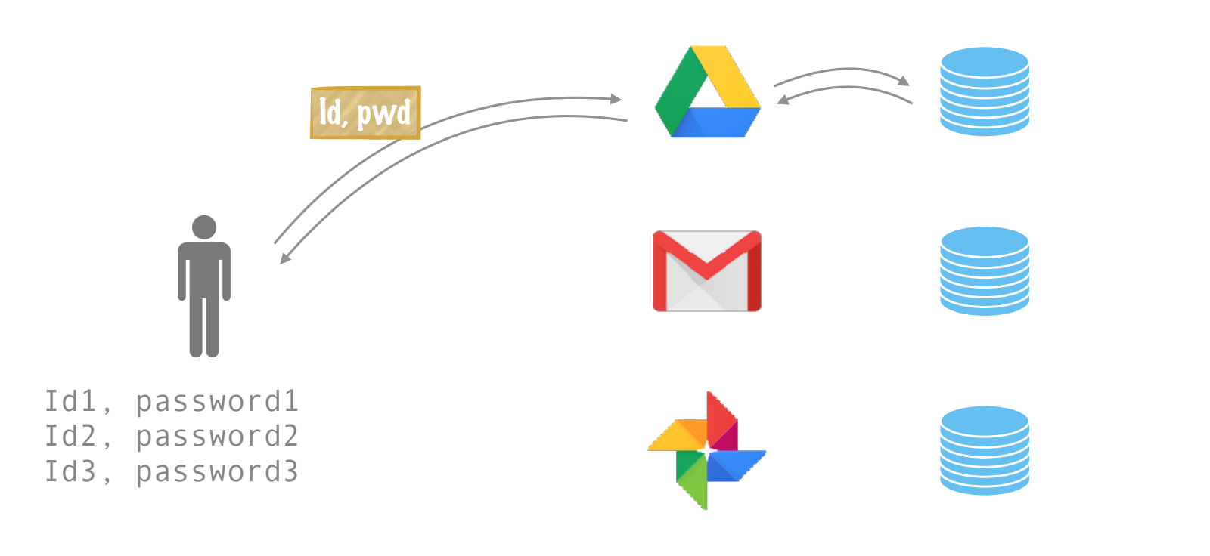
1. SSO
Concept of SSO
Notes:
사용자 입장에서는 <아이디-비밀번호> 세 쌍을 기억해야 하죠.
서비스를 만드는 입장에서는 로그인 화면 세 개, 데이터 베이스 세 개, 로그인 프로세스 세 개를 각자 구현 해야 합니다. 서비스끼리 데이터 싱크라도 구현 하려고 하면..;;
맞아요. 이렇게 되면 양쪽에게 다 불편하게 된 상황입니다.

Slide 4
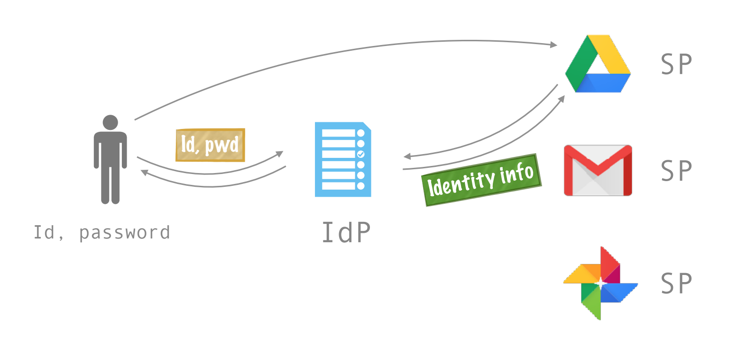
1. SSO
Concept of SSO
(Service Provider)
(Identity Provider)
Notes:
SP는 Service Provider의 약자입니다. 제가 위에서 얘기해온 '서비스', '어플리케이션'을 SSO 용어로는 SP라고 부릅니다. '전체 인증 흐름에서 무슨 역할을 담당하는 요소인가'의 관점에서 provider라는 단어가 따라붙은 게 아닐까 생각합니다. 가운데에 IdP가 새로 생겼어요. IdP는 Identity Provider의 약자로, 각 SP들의 인증 관련 부분만 모아서 구현 해 놓은 것이라고 생각하시면 됩니다. '구현 해 놓은 것'이라고 적었지만 IdP 자체도 하나의 웹 서비스죠.

Slide 5
1. SSO
Operation of SSO
Notes:
1. 사용자가 SP(구글 드라이브)를 사용하려 합니다.
2. 사용자의 세션 정보가 SP에 남아있지 않아서, SP는 사용자를 IdP(구글 통합 로그인 페이지)로 redirect 시킵니다
3. 사용자의 세션 정보가 IdP에 남아있지 않아서, 사용자는 IdP에서 로그인(또는 어떤 방식으로든 '인증') 합니다.
4. 인증이 완료되면, IdP는 사용자를 SP로 다시 redirect 시키며, 동시에 사용자의 '인증 정보'를 SP에게 전달합니다.
5. 로그인 처리가 완료 되어 구글 드라이브를 사용할 수 있습니다.
그리고 이 직후에, 지메일을 사용하면 사용자 흐름은 아래와 같을 거에요.
1. 사용자가 SP(지메일)을 사용하려 합니다.
2. 사용자의 세션 정보가 SP에 남아있지 않아서, SP는 사용자를 IdP로 redirect 시킵니다.
3. 사용자의 세션 정보가 IdP에 남아있습니다! 그러면 IdP는 사용자를 SP로 다시 redirect 시키며, 동시에 사용자의 '인증 정보'를 SP에게 전달합니다.
4. 로그인 처리가 완료 되어 지메일을 사용할 수 있습니다.
이처럼 SSO는 Single Sign-On의 약자로 여러 개의 사이트에서 한번의 로그인으로 여러가지 다른 사이트들을 자동적으로 접속하여 이용하는 방법을 말합니다.
하나의 사용자 정보를 기반으로 여러 시스템을 하나의 통합 인증을 사용하게 하는 것을 말합니다

Slide 6
1. SSO
Design of SSO
(Service Provider)
(Identity Provider)
Notes:
SSO 시스템을 구현할 때의 가장 중요한 포인트는, 제 생각에, IdP에서 SP로 사용자 인증 정보 전달을 처리할 때 의 보안 입니다. 이 부분은 여러 표준, 프레임워크 등에 의해 구현할 수 있는데요, 그 중에 대표적으로 SAML, OAuth, JWT등이 있습니다.

Slide 7
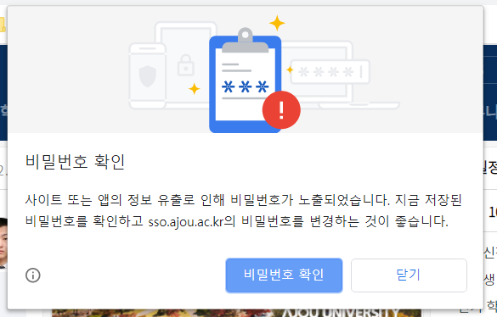
1. SSO
Design of SSO
Notes:
예시 아주대

Slide 8
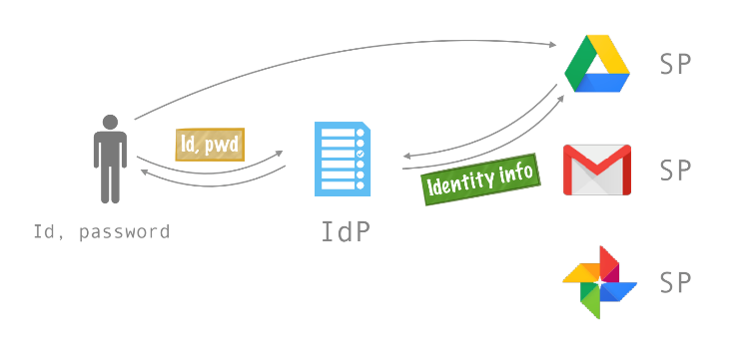
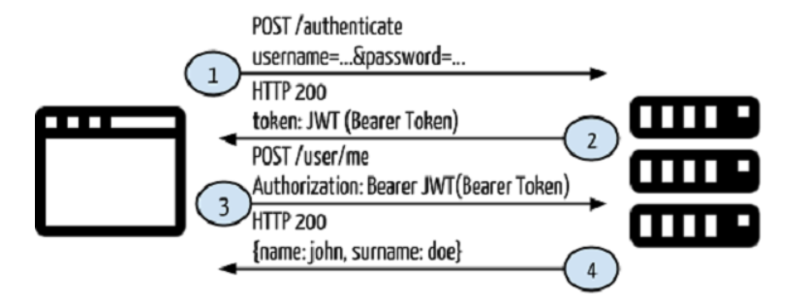
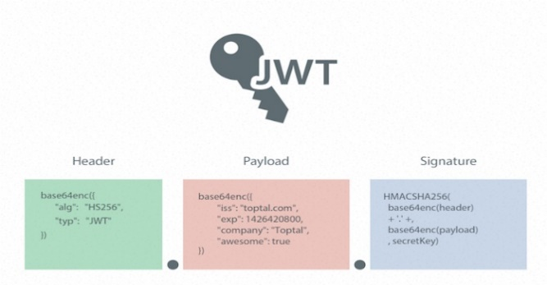
1. SSO
SSO, OAuth, JWT
Single Sign-On
로그인 한번으로 다른 서비스들을 이용가능
여러 서비스를 하나의 통합 인증을 사용하게 하는 것
Open-Authentication
인증하는 데 사용되는 인증 프로토콜
SSO 설계하는 데 사용되어일 수 있음
JSON Web Token
Bearer token의 인자로 사용됨
HMAC 알고리즘을 사용
OAuth2.0부터 bearer token 사용
Notes:
sso는 서비스의 개념이고 oauth는 인증 프로토콜이라고 이해하면 될듯듯하다.
또한 sso는 oAuth방식을 이용하여 설계 되어질수도 있다.
이처럼 SSO는 Single Sign-On의 약자로 여러 개의 사이트에서 한번의 로그인으로 여러가지 다른 사이트들을 자동적으로 접속하여 이용하는 방법을 말합니다.
하나의 사용자 정보를 기반으로 여러 시스템을 하나의 통합 인증을 사용하게 하는 것을 말합니다

Slide 9
2. CAS
Concept of CAS
(Service Provider)
(CAS: Central Authentication Service)
Notes:
자격 정보(credential, 예: 사용자 ID와 암호)를 한 번만 제공함으로써 사용자가 여러 애플리케이션에 접근할 수 있게 하는 것이 목적이다. 암호와 같은 사용자의 보안 자격 정보에 접근 권한을 제공하지 않아도 웹 애플리케이션들이 사용자를 인증할 수 있게 한다

Slide 10
2. CAS
Design of CAS
3. Web applications
1. client
2. CAS server
CAS
Notes:
CAS를 구현하기 위해서 적어도 3개의 요소가 필요함
1. 클라이언트 웹 브라우저
2. 인증을 요청하는 웹 애플리케이션
3. CAS 서버
클라이언트가 인증을 위해 애플리케이션을 방문할 때
이 애플리케이션은 CAS로 리다이렉트 처리된다.
CAS는 데이터베이스에 대해 보통 사용자 이름과 암호를 확인함으로써 클라이언트가 진본인지의 여부를 확인한다.
인증이 성공하면 CAS는 클라이언트를 애플리케이션으로 반환하여, 서비스 티켓을 넘겨준다.
그 뒤 애플리케이션은 보안 연결을 통해 CAS에 접촉하고 자신만의 서비스 식별자와 티켓을 제공함으로써 티켓의 유효성을 확인한다.
그 다음 CAS는 애플리케이션에 특정한 사용자가 성공적으로 인증되었는지의 여부에 대한 신뢰할만한 정보를 제공한다.
걍!! 클라이언트와 웹 어플리케이션 사이 인증을 진행해주는 서버!!

Slide 11
2. CAS
Design of CAS
S1
App1
S2
App2
Client
CAS
S3
App3
Notes:
CAS를 구축하고, 세개의 App 서비스를 node로 구현해서 SSO 구조를 데모로 구현하는 것을 목표로 했습니다.

Slide 12
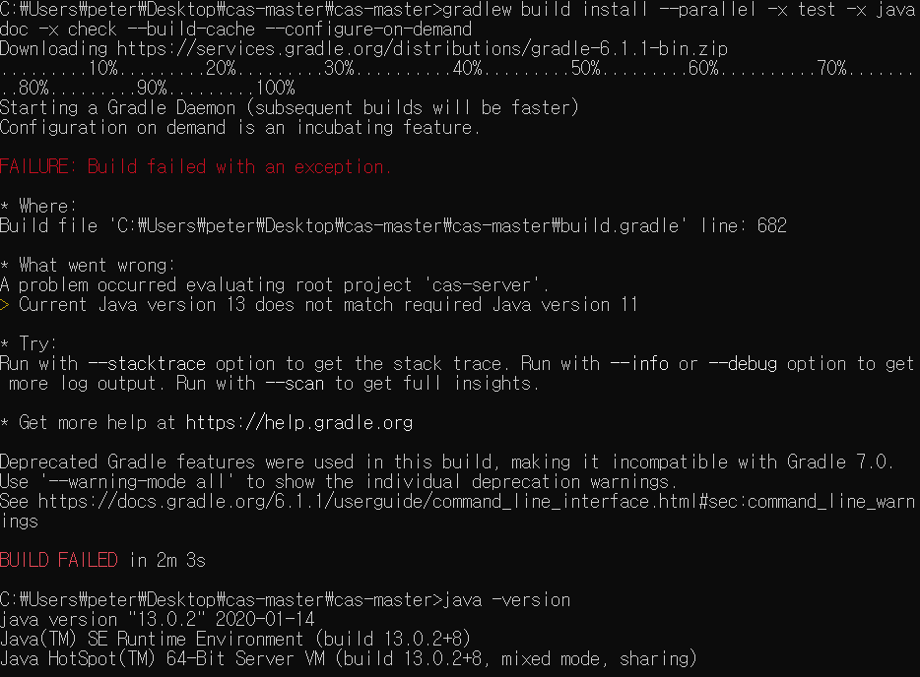
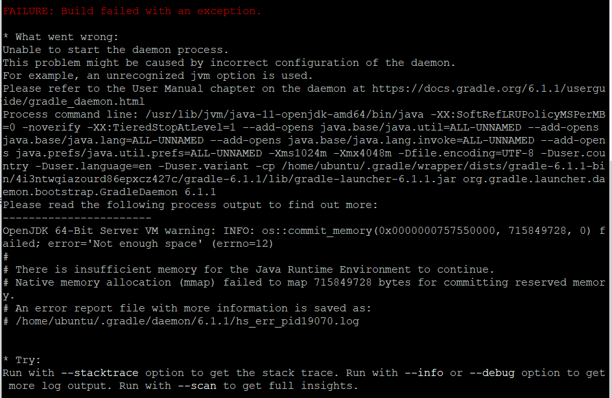

Slide 13




3. ORY Hydra
Oauth reviews
Resource owner
2. Client ID
Client secret
Resource server
1. register
Client
Client ID
Client secret
Notes:
우리는 당신들의 서비스를 등록할 것입니다.
-> 클라이언트 아이디랑 시크릿을 누구에게도 공유되면 안됨!

Slide 14




3. ORY Hydra
Oauth reviews
Resource owner
Resource server
3. 접속
Client
Client ID
Client secret

Slide 15




3. ORY Hydra
Oauth reviews
~ 이유에서 구글 드라이브에 있는 파일들을 접근해야합니다,
이것에 동의하면 이버튼을 누르세요!
Resource owner
동의
Resource server
Client
Client ID
Client secret
Notes:
우리는 당신들의 서비스를 등록할 것입니다.
-> 클라이언트 아이디랑 시크릿을 누구에게도 공유되면 안됨!

Slide 16
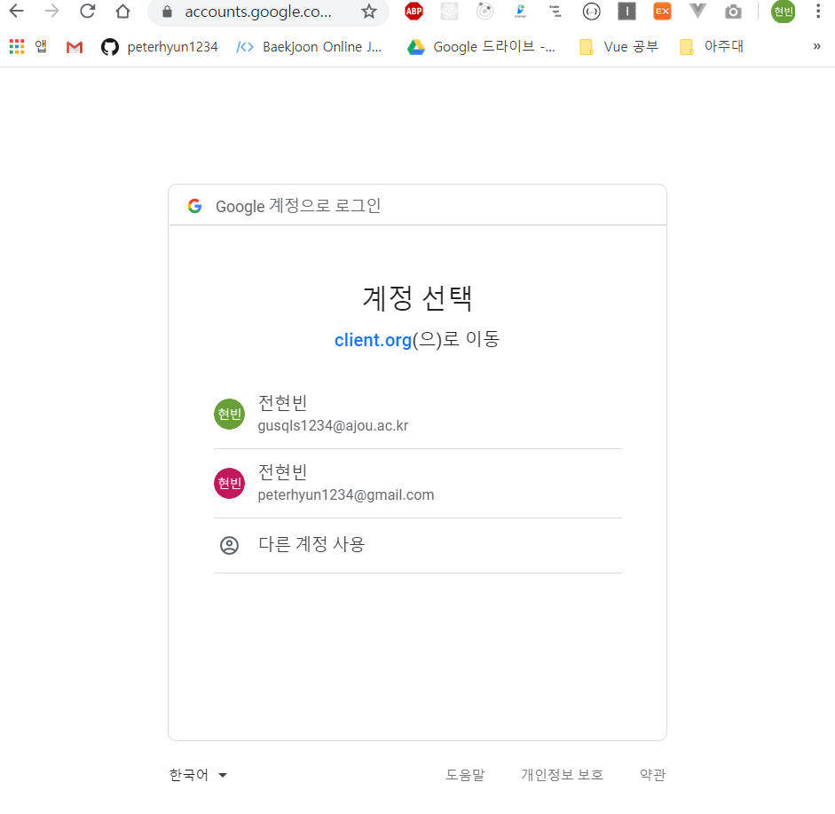



3. ORY Hydra
Oauth reviews
~ 이유에서 구글 드라이브에 있는 파일들을 접근해야합니다,
이것에 동의하면 이버튼을 누르세요!
4. 로그인
Resource owner
동의
Resource server
5. code
Client
Client ID
Client secret

Slide 17




3. ORY Hydra
Oauth reviews
Resource owner
Client ID
Client secret
Code
Resource server
6.
5. code
Client ID
Client secret
Code
Client

Slide 18




3. ORY Hydra
Oauth reviews
Resource owner
Client ID
Client secret
Code
Resource server
6.
5. code
Client ID
Client secret
Code
Client
Notes:
자신이 사전에 사용하기로 등록된 서비스라는 것을 알리기 위해 ID, secret, code 이 세 개를 resource 서버로 보냄

Slide 19



3. ORY Hydra
Oauth reviews
Resource owner
Access token
Resource server
7.
Client ID
Client secret
Code
Access token
Client
Notes:
유효한 서비스로 검증되면 access token 발급!

Slide 20




3. ORY Hydra
Oauth reviews
Resource owner
Resource server
9. resource
10. Processed resource
8. Access token
Client ID
Client secret
Code
Access token
Client
Notes:
Auth token 배급 방법

Slide 21
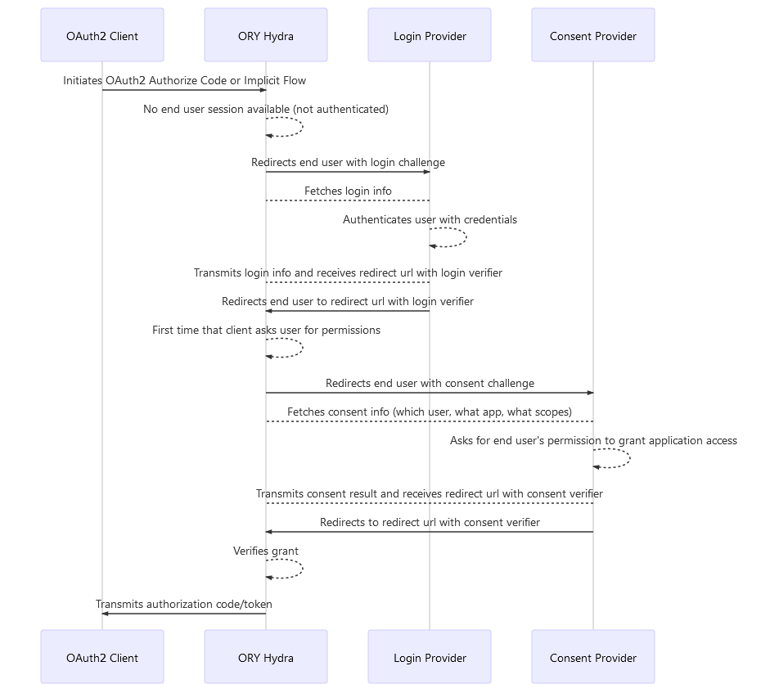
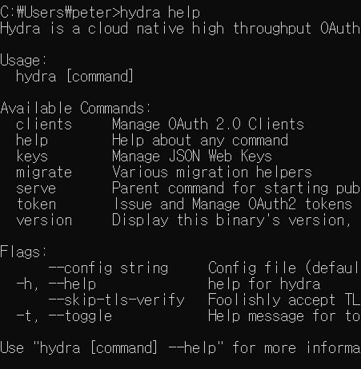
3. ORY Hydra
Why ORY hydra?
출처: https://www.ory.sh/

Slide 22
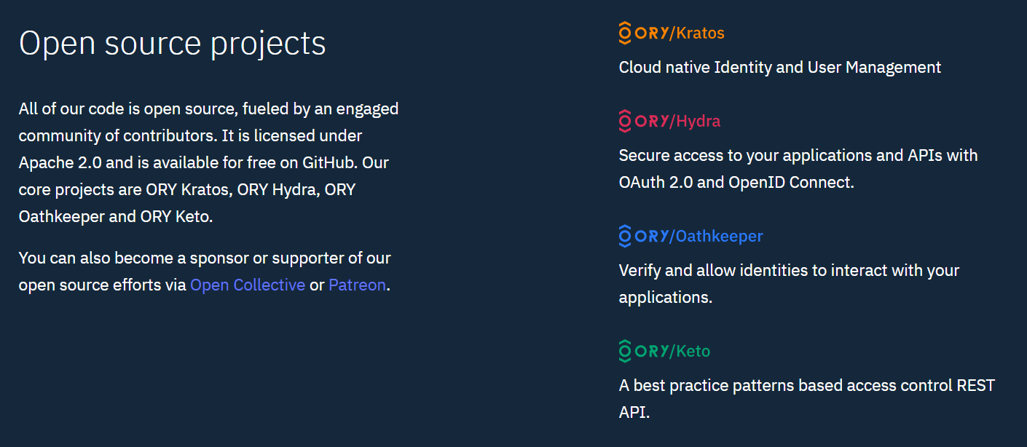
3. ORY Hydra
ORY?
출처: https://www.ory.sh/

Slide 23
3. ORY Hydra
Implementation of Demo

Slide 24
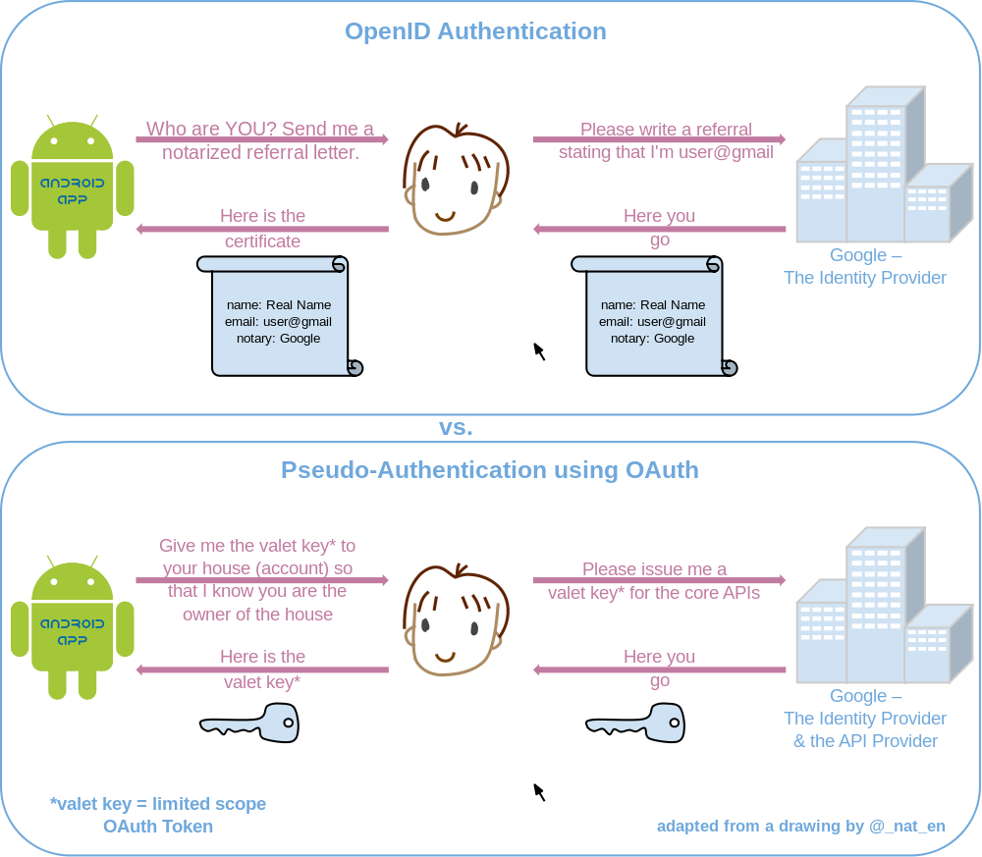
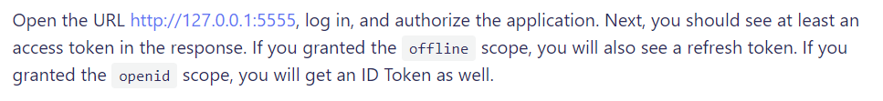
3. ORY Hydra
OpenID vs. OAuth

